Slide 1
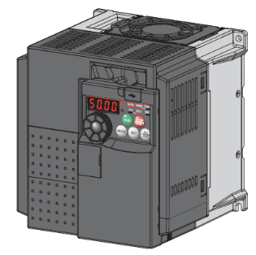
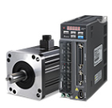
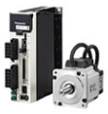
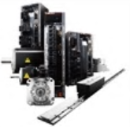
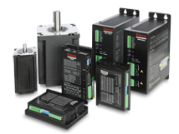
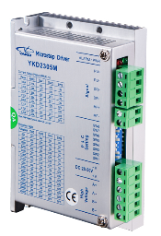
精品资源共享课程
变频、伺服、步进应用实践教程
滤波电路
制动电路

Slide 2
滤波电路和制动电路
变频器安装操作
滤波电路
1
内容
2
制动电路

Slide 3
1.滤波电路
变频器安装操作
利用整流电路从电网的交流电源得到直流电压或直流电流时含有频率为电源频率 6 倍的纹波，则逆变后的交流电压、电流也产生纹波。因此，必须对整流电路的输出进行滤波，以减少电压或电流的波动。这种电路称为滤波电路。

Slide 4
1.滤波电路
变频器安装操作
滤波电路常用于滤去整流输出电压中的纹波，一般由电抗元件组成，如在负载电阻两端并联电容器C，或与负载串联电感器L，以及由电容C，电感L组成的各种复式滤波电路。

Slide 5
1.滤波电路
变频器安装操作
电容滤波
按使用的
器件不同
电感滤波

Slide 6
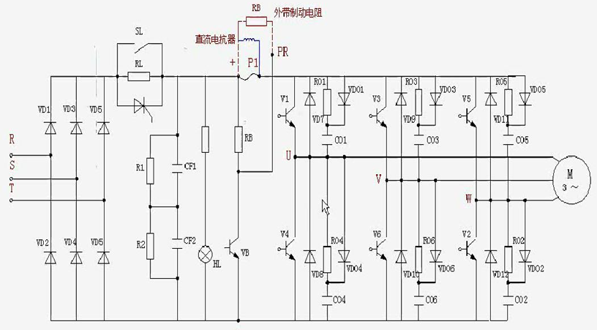
变频器安装操作
1.滤波电路
滤波电路
变频器主电路原理图

Slide 7
1.滤波电路
变频器安装操作
电容滤波
一般采用电解电容。二极管整流器在电源接通时，电容中将流过较大的充电电流（亦称浪涌电流），有可能烧坏二极管，必须采取相应抑制浪涌电流的措施。
采用大电容滤波后再送给逆变器，这样可使加于负载上的电压值不受负载变动的影响， 基本保持恒定。该变频电源类似于电压源，因而称为电压型变频器。
西门子 MM420 变频器和三菱 FR-E700 变频器均采用电容滤波。

Slide 8
1.滤波电路
变频器安装操作
电感滤波
采用串联大容量电感对整流电路输出电流进行滤波，无功功率将由该电感来缓冲，称为电感滤波。
由于经电感滤波后加于逆变器的电流值稳定不变，所以输出电流基本不受负载的影响，电源外特性类似电流源，因而称为电流型变频器。

Slide 9
1.滤波电路
变频器安装操作
电感滤波
当电动机处于再生发电状态时，回馈到直流侧的再生电能可以回馈到交流电网。电流型变频器常用于频繁急加减速的大容量电动机的传动，在大容量风机、泵类节能调速中也有应用。

Slide 10
单选题
2分
9．变频器种类很多，其中按滤波方式可分为电压型和（ ）型。
A
电容
B
电阻
C
电感
D
电流
提交

Slide 11
多选题
2分
8．西门子 MM420 变频器和三菱 FR-E700 变频器的下列说法正确的是（ ）。
A
采用电感滤波
B
采用电容滤波
C
电压型变频器
D
电流型变频器
提交

Slide 12
2.制动电路
变频器安装操作
能耗制动
对再生能量的处理方式
回馈制动
直流制动

Slide 13
2.制动电路
变频器安装操作
（1）能耗制动
能耗制动
变频器主电路原理图

Slide 14
2.制动电路
变频器安装操作
（1）能耗制动
电压检测装置用于检测电容器两端的电压（直流母线电压） 。当检测到该电压高于某一值时（有些变频器，如施耐德 ATV71 可以设定这一电压），制动功率管 VT 饱和导通，直流电压通过制动电阻放电，使直流母线电压下降。

Slide 15
2.制动电路
变频器安装操作
（2）回馈制动
通过回馈单元把回馈到中间直流回路的制动能量送到电网。
回馈制动的最大优点是节能效果好，能连续长时间制动，但控制复杂，成本高。只有电网稳定、不易发生故障的场合才采用。在高性能的变频器中已经得到广泛应用。

Slide 16
2.制动电路
变频器安装操作
（3）直流制动
在异步电动机定子通直流电，制动时，转子切割固定磁场产生与转速方向相反的力矩，即制动力矩，实现电动机的制动。
这种制动可以用于要求准确停车的情况或启动前制止电动机由外界因素引起的不规则旋转（如引风风机负载叶片的旋转），此制动方式不能频繁使用。

Slide 17
多选题
1分
在工业变频器中，制动电路对再生能量的处理方式有三种（ ）。
A
能耗制动
B
回馈制动
C
直流制动
D
反接制动
提交

Slide 18
谢谢大家！

